Slide 1
Elementos de Sistemas
Conteúdo 15 – Assembler
"O que há num nome? O que chamamos de rosa com qualquer outro nome teria o mesmo aroma doce"
"What’s in a name? That which we call a rose by any other name would smell as sweet."
William Shakespeare (1564–1616), Poeta Inglês
apud Nisan, N. & Schocken, S. 2005. Elements of Computing Systems
Engenharia - Luciano Soares <lpsoares@insper.edu.br>
Notes:
http://englishlive.ef.com/pt-br/blog/as-14-flores-mais-populares-em-ingles/

Slide 2
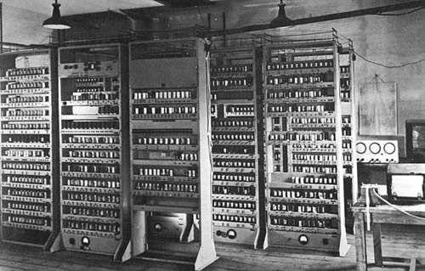
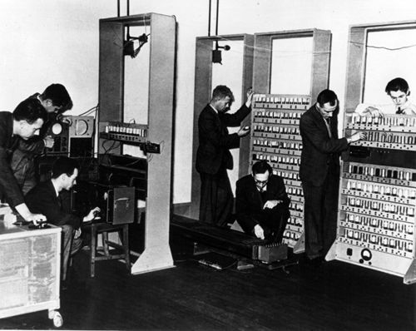
EDSAC
O EDSAC (Electronic Delay Storage Automatic Calculator) é creditado como um dos primeiros computadores a utilizar um Assembler.
Painel do EDSAC.
Equipe trabalhando no EDSAC.
Notes:
O EDSAC (Electronic Delay Storage Automatic Calculator) foi desenvolvido na University of Cambridge na Inglaterra e começou a funcionar em 1949. Ele continha 3.000 válvulas. Programas eram carregados com fita de papel e os resultados de saiam por um teletipo. O EDSAC é creditado como um dos primeiros computadores a utilizar um Assembler, que lhe permitia ser programado simbolicamente em vez de usar código de máquina.
called initial orders featuring one-letter mnemonics in 1949
https://people.cs.clemson.edu/~mark/edsac.html
http://www.i-programmer.info/history/people/738-maurice-wilkes.html?start=1
https://www.computer.org/web/awards/pioneer-david-wheeler

Slide 3
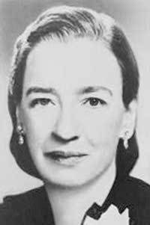
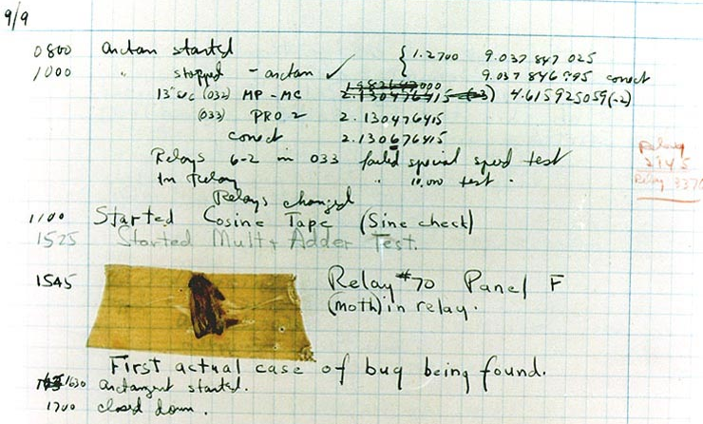
Grace Hopper
Grace Hopper foi uma pioneira na Informática, desenvolvendo linguagens como o COBOL (COmmon Business-Oriented Language).
Primeiro caso de um bug (mariposa) sendo encontrado no Mark II por Grace Murray Hopper
Grace Murray Hopper
(1906 – 1992)
Notes:
Grace Hopper foi uma das primeiras pessoas a programas os computadores Mark I, Mark II, Mark III, UNIVAC I e UNIVAC II o que tornou ela uma das grandes pioneiras da computação e seus trabalhas influenciaram gerações. Ela desenvolveu compiladores como o A-O e B-O que levaram ao desenvolvimento do COBOL, que foi usada durante muito tempo em diversos sistemas computacionais. Também um fato curioso, é que o primeiro bug de computadores se atribui a ela, no caso ela encontrou uma mariposa preso a um reley do Mark II que interrompeu uma execução de um programa dela.
http://www.cs.yale.edu/homes/tap/Files/hopper-story.html
https://en.wikipedia.org/wiki/Grace_Hopper

Slide 4
Assembly
Linguagens Assembly em notação AT&A.
Assembly Arquitetura MIPS
add $t0, $gp, $zero # &A[0] - 28
lw $t1, 4($gp) # fetch N
sll $t1, $t1, 2 # N as byte offset
add $t1, $t1, $gp # &A[N] - 28
ori $t2, $zero, 256 # MAX_SIZE
top:
sltu $t3, $t0, $t1 # have we reached the final address?
beq $t3, $zero, done # yes, we're done
sw $t2, 28($t0) # A[i] = 0
addi $t0, $t0, 4 # update $t0 to point to next element
j top # go to top of loop
done:
código C
for (i=0; i<N; i++) {A[i] = MAX_SIZE;}
Notes:
Linguagens Assembly são a representação simbólica dos comandos binários do computador (linguagem de máquina), facilitando o desenvolvimento de programas. Essa é uma linguagem que chamamos de baixo nível, ou seja, ela não é tão sofisticada como uma linguagem C onde as instruções são mais podersas, mas não tem uma mapeamento direto para o hardware. ou seja, em geral instruções Assembly são convertidas diretamente para uma instrução de linguagem de máquina. Podemos dizer que é um mapeamento um para um, assim cada instrução Assembly vira uma instrução de máquina.
https://courses.cs.washington.edu/courses/cse378/04wi/lectures/mips-asm-examples.html

Slide 5
O que um Assembler faz?
Assemblers são o primeiro nível da hierarquia de software. Eles convertem um arquivo com operações de mnemônicos (Assembly) para Código de Máquina.
ce fa ed fe 07 00 00 00 03 00 00 00 01 00 00 00
04 00 00 00 38 01 00 00 00 00 00 00 01 00 00 00
c0 00 00 00 00 00 00 00 00 00 00 00 00 00 00 00
00 00 00 00 00 00 00 00 28 00 00 00 54 01 00 00
28 00 00 00 07 00 00 00 07 00 00 00 02 00 00 00
00 00 00 00 5f 5f 74 65 78 74 00 00 00 00 00 00
00 00 00 00 5f 5f 54 45 58 54 00 00 00 00 00 00
00 00 00 00 00 00 00 00 1b 00 00 00 54 01 00 00
00 00 00 00 7c 01 00 00 02 00 00 00 00 04 00 80
00 00 00 00 00 00 00 00 5f 5f 64 61 74 61 00 00
00 00 00 00 00 00 00 00 5f 5f 44 41 54 41 00 00
00 00 00 00 00 00 00 00 1b 00 00 00 0d 00 00 00
6f 01 00 00 00 00 00 00 00 00 00 00 00 00 00 00
00 00 00 00 00 00 00 00 00 00 00 00 24 00 00 00
10 00 00 00 00 0a 0a 00 00 00 00 00 02 00 00 00
18 00 00 00 8c 01 00 00 04 00 00 00 bc 01 00 00
18 00 00 00 0b 00 00 00 50 00 00 00 00 00 00 00
02 00 00 00 02 00 00 00 01 00 00 00 03 00 00 00
01 00 00 00 00 00 00 00 00 00 00 00 00 00 00 00
00 00 00 00 00 00 00 00 00 00 00 00 00 00 00 00
mov edx,2
mov esi,4
add eax,ebx
sub eax,ecx
imul edx,eax
mov eax,edx
mov edx,0
cmp esi,0
Programa
Executável
Notes:
As CPUs tem suas linguagens máquinas, que são descritas pelas sequencias de bits, ou seja, seus 0s e 1s. O assembly é um formalismo que permite a criação dos programas em uma linguagem mais humanamente tratável, porém os computadores não conseguem executar diretamente esse tipo de instrução, uma série de tratamentos e conversões são necessárias e o que o Assembler faz é justamente traduzir essa linguagem de mnemônicos para os códigos binários da arquitetura em questão, ou seja, os 0s e 1s que o computador consegue diretamente executar.
https://gist.github.com/mr-fool/53c4199a15273e554e0a
https://gist.github.com/TheFox/f40523816e08e9f8fe88

Slide 6
Tipos de Assemblers
Conjuntos de sintaxe mais populares.
NASM (Sintaxe Intel)
GAS (Sintaxe AT&T)
001 002 003 004 005 006 007 008 009 010 011 012 013 014 015 016 | ; Text segment begins section .text global _start ; Program entry point _start: ; Put the code number for system call mov eax, 1 ; Return value mov ebx, 2 ; Call the OS int 80h | # Text segment begins .section .text .globl _start # Program entry point _start: # Put the code number for system call movl $1, %eax /* Return value */ movl $2, %ebx # Call the OS int $0x80
Notes:
Assemblers, que também podem ser chaamdos de Montadores em portugues, estão disponíveis desde a década de 1950. Eles existem para os vários conjuntos de sintaxe de um determinado CPU e conjunto de instruções da arquitetura. A sintaxe intel tem grande popularidade, porem ela pode ser confusa, principalmente para os iniciantes. Já a sintaxe AT&T possue uma notação mais pesada, ou seja, para um mesmo código possui mais símbolos, porém sua leitura acaba se tornando mais clara após compreender a sintaxe. Em sistemas linux por exemplo a notação AT&T é mais frequente, porém para códigos mais gerais a notação Intel é mais facilmente encontrada. Os Assemblers presentes nos sistemas operacionais são normalmente o NASM para a sintaxe intel e o GAS para a sintaxe AT&T, mas podem haver variações.
http://www.ibm.com/developerworks/library/l-gas-nasm/

Slide 7
Análise Sintática (Parsing)
Separar cada termo para a análise:
leaw $i,%A movw $1,(%A) leaw $sum,%A movw $0,(%A) LOOP: leaw $i,%A movw (%A),%D leaw $R0,%A subw %D,(%A),%D leaw $LOOP,%A jg
{"leaw","$i","%A", "movw","$1","(%A)", "leaw","$sum","%A", "movw","$0","(%A)" "LOOP:", "leaw","$i","%A", "movw","(%A)","%D", "leaw","$R0","%A", "subw","%D","(%A)","%D", "leaw","$LOOP","%A", "jg"}
parsing
Notes:
O assemble faz a análise sintática (parsing) dos arquivos, identificando cada sequencia de caracteres, e posteriormente gerando os códigos binários para uma determinada arquitetura. Fazer o Parsing significa detectar cada símbolo para determinar a estrutura sintática de uma expressão, que é escrita de acordo com as regras de uma determinada gramática. Para analisar essa expressão, você tem que dividi-la no que chamamos de tokens

Slide 8
Funcionamento Básico
Mnemônico da instrução é a principal referência para se detectar o opcode (código de instrução em linguagem de máquina).
leaw $i,%A movw $1,(%A) leaw $sum,%A movw $0,(%A) LOOP: leaw $i,%A movw (%A),%D leaw $R0,%A subw %D,(%A),%D leaw $LOOP,%A jg | 0000000000010000 1110111111001000 0000000000010001 1110101010001000 0000000000010000 1111110000010000 0000000000000000 1111010011010000 0000000000000100 1110001100000001
Notes:
Instruções em linguagem Assembly normalmente consistem de um mnemônico de instrução, como os apresentados aqui em vermelho, seguido por uma lista de dados, argumentos ou parâmetros. Estes são traduzidos de texto para instruções em linguagem de máquina que podem ser carregadas na memória do computador e executados. Normalmente o assembler olha primeiro que instrução estamos lidando para saber como fazer a conversão para a linguagem de máquina. Perceba algo curioso aqui, que o processo reverso também pode acontecer, que é o que chamamos de desabler, que consiste em converter uma linguagem de máquina para os mnemônicos do Assembly.

Slide 9
Assembler (Símbolos)
Uma tabela de símbolos (Symbol Table) é usada para esta gestão de memória.
leaw $i,%A movw $1,(%A) leaw $sum,%A movw $0,(%A) LOOP: leaw $i,%A movw (%A),%D leaw $R0,%A subw %D,(%A),%D leaw $LOOP,%A jg
Símbolo | Endereço
R0 | 0
R1 | 1
R2 | 2
R3 | 3
... | ...
i | 16
sum | 17
LOOP | 4
Notes:
Uma das dificuldade em se programar em Assembly está relacionada ao gerenciamento de memória, ou seja, como saber em que endereço de memória devemos armazenar um valor ou para qual endereço realizar um salto, ou seja, um JUMP, ou Branching. Para isso podemos usar referências simbólicas nos programas para endereçar memórias físicas no computador. Usamos uma variável como em linguagens de alto nível e esses símbolos são posteriormente convertidos em números pelo Assembler. Para as variáveis de valores podemos escolher endereços seguindo alguma regra, que posteriormente podem ser recuperados se armazenados num tabela que relaciona o nome ao valor. Já para os saltos, como a tradução do Assembly é direta, ou seja, as instruções em Assembly se mapeiam em instruções em linguagem de máquina como uma função bijetora, A tabela de símbolos pode ser usada para localizar onde estão marcados os marcadores que vamos chamar aqui de Labels e também armazenar na memória. Finalmente vale ressaltar que a tabela de símbolos muitas vezes vem com uma série de símbolos pré definidos, que podem acessar posições de memória padronizadas para algo específico da arquitetura.

Slide 10
Símbolos
No desenvolvimento em linguagem de máquina, endereços de dados ou de instruções na memória são descritos diretamente. Por exemplo:
0
1
2
3
4
5
6
7
8
9
10
11
12
13
14
15
leaw $10,%A
movw %A,%D
leaw $8,%A
movw %D,(%A)
0
1
2
3
4
5
6
7
8
9
10
11
12
13
14
15
leaw $9,%A
jmp
10
Notes:
Percebam que estamos usando símbolos para endereços tanto na memória de dados, quanto na memória de instruções.

Slide 11
Símbolos
Para simplificar o desenvolvimento, os Assemblers podem gerenciar posições de memórias usando símbolos para isso. Por exemplo:
0
1
2
3
4
5
6
7
8
9
10
11
12
13
14
15
leaw $10,%A
movw %A,%D
leaw $xy,%A
movw %D,(%A)
0
1
2
3
4
5
6
7
8
9
10
11
12
13
14
15
leaw $w,%A
jmp
10
xy
w

Slide 12
Símbolos
Variáveis : valores para dados.
Labels : valores para saltos (jump)
Java
int dez = 10;
char a = 'a';
Basic
10 PRINT "Hello World!"
20 GOTO 10
* Instruções de goto não são recomendadas em geral em linguagens de alto nível.
Notes:
Da mesma forma que se programa em linguagens de mais alto nível, o Assembler permite o uso de símbolos para criar variáveis que armazenam valores em memória. Em certas linguagens de alto nível também é possível usar instruções de goto, quer redirecionam o fluxo de execução de um programa* para um certo marcador (Label)

Slide 13
Passos do Assembler
Assembler de um passo: percorrer o código-fonte uma vez.
Assembler de múltiplos passos: em uma primeira passagem criar a tabela de símbolo e depois usa.
leaw $i,%A movw $1,(%A) leaw $sum,%A movw $0,(%A) LOOP: leaw $i,%A movw (%A),%D leaw $R0,%A subw %D,(%A),%D leaw $LOOP,%A jg
1º
leaw $i,%A movw $1,(%A) leaw $sum,%A movw $0,(%A) LOOP: leaw $i,%A movw (%A),%D leaw $R0,%A subw %D,(%A),%D leaw $LOOP,%A jg
2º
leaw $i,%A movw $1,(%A) leaw $sum,%A movw $0,(%A) LOOP: leaw $i,%A movw (%A),%D leaw $R0,%A subw %D,(%A),%D leaw $LOOP,%A jg
Notes:
Existem dois tipos de Assembler:
Assembler de um passo: percorrer o código-fonte uma vez. Qualquer símbolo usado antes de ser definido exigirá o Assembler voltar e substituir o símbolo com o espaço de memória reservado.
Assembler de múltiplos passos: em uma primeira passagem criar uma tabela com todos os símbolos e seus valores, em seguida, usa essa tabela para gerar o código.
A razão original para o uso de montadores de uma passagem era velocidade de montagem - muitas vezes uma segunda passagem exigiria rebobinar e voltar a ler uma fita ou relendo um baralho de cartas. Com computadores modernos, esta deixou de ser um problema

Slide 14
Tabelas Auxiliares
Operation Code Table (OPTAB)
Com os opcodes e formato de instruções
Eficiente para recuperar dados
Estática
Symbol Table (SYMTAB)
Com os símbolos (variáveis e labels)
Eficiente para inserir e recuperar dados
Dinâmica
Notes:
Como vimos, podemos criar algumas tabelas para auxiliar no desenvolvimento do nosso assembler. Para a implementação do Assembler podem ser criados dois tipos de tabelas:

Slide 15
Por que aprender Assembly ?
Por exemplo para melhor controle de instruções otimizadas:
#ifdef CONFIG_SMP
#define LOCK_PREFIX "lock ; "
#else
#define LOCK_PREFIX ""
#endif
#define __xg(x) ((volatile long *)(x))
static inline unsigned long __cmpxchg(volatile void *ptr, unsigned long old, unsigned long newv) {
unsigned long prev;
__asm__ __volatile__(LOCK_PREFIX "cmpxchgb %b1,%2”
: "=a"(prev)
: "q"(newv), "m"(*__xg(ptr)), "0"(old)
: "memory");
return prev;
Notes:
Controle melhor do loop de execução;
Controle do tempo de execução;
Otimização de hotspots (profiling);
Redução do tamanho do programa.
Simple machine language, simple assembler
Most assemblers are not stand-alone, but rather encapsulated in a translator of a higher order
C programmers that understand the code generated by a C compiler can improve their code considerably
C programming (e.g. for real-time systems) may involve re-writing critical segments in assembly, for optimization
Writing an assembler is an excellent practice for writing more challenging translators, e.g. a VM Translator and a compiler, as we will do in the next lectures.
Compare and Exchange (cmpxchg)[486]

Slide 16
Resumo do Assembler
Repete até o fim do arquivo assembly
Lê a próxima instrução Assembly;
Separa a instrução nos seus campos;
Busca o código binário para cada campo da instrução;
Combina os códigos binários numa instrução de máquina;
Grava a instrução de máquina em um arquivo executável;
Notes:
Resumindo então o que um Assembler faz. Ele então traduz códigos de mnemônicos para linguagem de máquina de uma arquitetura específica de forma sistemática. E gerencia possível símbolos que aparecem durante a execução do para endereços de memória. Lembrando que existem diferentes linguagens de máquinas para arquiteturas de computadores diferentes.

Slide 17
Boas práticas para programação
Códigos devem ser:
curtos
eficientes
elegantes
auto-descritivos

Slide 18

www.insper.edu.br

